Slide 1
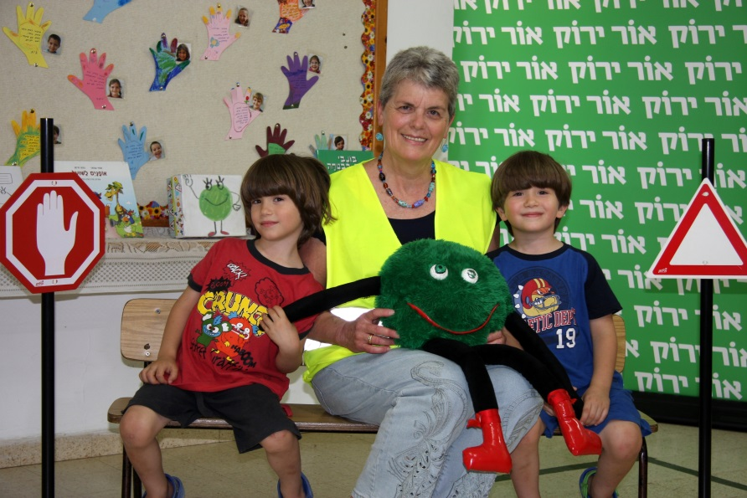
מועצה אזורית עמק חפר מתחדשת בפעילות מתנדבים בגני הילדים! תכנית זה"ב בגן היא תכנית ארצית להתנדבות גמלאים בגני ילדים. התכנית חרטה על דגלה את נושא בטיחות בדרכים כדרך חיים. התכנית מופעלת ע"י עמותת אור ירוק ,תנועת של"מ- החברה למתנ"סים ובשיתוף משרד החינוך. לתכנית זה"ב בגן דרוש/ה מתנדב/ת לריכוז התכנית ומתנדבים להפעלה בגנים. גמלאים המעוניינים להתנדב אחת לשבוע לפחות בגן הקרוב לאזור מגוריהם, יזכו בחוויה משמעותית וישתתפו במפגשי הכשרה. לפרטים ניתן לפנות לפליסה ליס טל' - 054-4688119 מתנדבת היחידה להתנדבות- אגף הרווחה והשירותים החברתיים- מועצה א. עמק חפר

